Slide 1
Jönköpings IK

Slide 2
Vad vi vill presentera
Klubben Jönköpings IK
JASlaget (JAS, Div2, DJ20)
Tränarna och personerna runtomkring
Våra veckorutiner
Hur vi vill spela och vad som ska kännetecknas just oss!
Hur vi vill utveckla individen och vad vi har för verktyg.

Slide 3
Klubben Jönköpings IK
- En av Sveriges äldsta innebandyföreningar (1985)
- En av Sveriges största innebandyförening sett till antalet medlemmar (681 aktiva medlemmar)
- Ett välkänt varumärke och en välkänd logotyp.
- Damlag & Herrlag i SSL
- Juniorlag i JAS (Flick & Pojk)
- Klubbens vision är att alltid ligga i framkant inom Sveriges gränser men också internationellt.

Slide 4
Nuläget
JAS Säsongen 20/21 fortfarande ej avslutad. Ev. besked 11/4. Enkelserie, kvalspel och ev. innebandyfesten skolavslutningshelgen.
Tävlingskongress 18/4 om JAS ålder höjs eller bibehålls.
Diskussion pågår kring en förening eller som idag Jönköpings IK Ungdom och där damerna är Jönköpings IK.

Slide 5
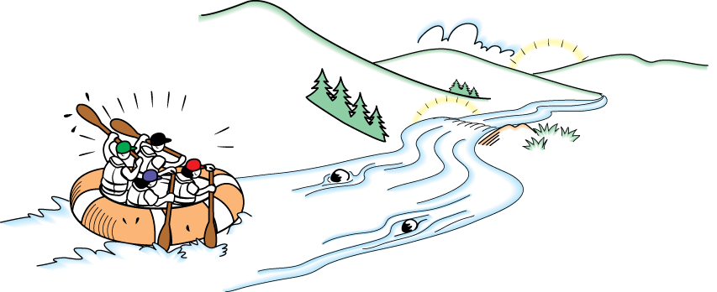
JIK UTVECKLINGSSTRATEGI DAM
FPC Wettercup JIKCamp
MÅL/SPELARUTVECKLING SSL
ELITCUP JIK/CRAFT
- 70-80% egna produkter, värvar spets som lyfter våra spelare
- JIK – Sanda elevers första val
>1000 medlemar
23/24
24/25
22/23
Slutspel/ final
RIG SANDA/JIK
21/22
Utmana slutspel
Etablerat/ utmana
Innebandy festen & SM- Guld
Etablera I SSL
Innebandy festen & SM- Guld
+2025
SPELA SM-FINAL
>SSL
Play off/ innebandy- festen
Serieseger/ Innebandyfesten
>JAS (03,04))
Vinna serien
>1000 Publik snitt
Vinna serien
>Div 2 DAM
Vinna serien
< 20 miljoner
Vinna serien
Bredd
Spel och utveckling för alla.
Bredd
>DJ 20
Bredd
Gothia/FPC Final varje år
2025
2023
> Inkludering
> Innebandy för alla
> Mångfald
> Livslångt lirande
KÄRNVÄRDEN
> Bredd & Elit

Slide 6
Juniorlaget ( JAS, Div2 2021/2022)
JAS
Målbilden är att vara en trupp på 20 utespelare +2 målvakter.
Samarbete med SSL laget där man slutligen kan utvecklas till en SSL spelare.
Spel med Div2 alternativt DJ20 eller dubbellicens med andra samarbetsklubbar.
Nära samarbete med SSL försäsong och tränarutbyte mellan SSL och JAS.

Slide 7
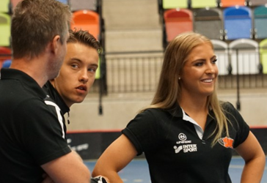
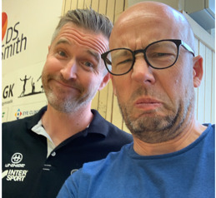
Tränarna och personer runtomkring
Anton Lugn
Tränare
Nelly Pettersson
Tränare
Claes Markström
Lagledare
Johan Adin
Lagledare
Marcus Ljungdahl
Lagpappa 1
Mathias Flodin
Lagpappa 2

Slide 8
Våra veckorutiner
Vi tränar innebandy 3 gånger i veckan.
En vanlig träningsvecka
Veckoplanering skickas ut på söndagar
INFO om vad som gäller för respektive träning ( Fokus områden )
Samling 15min innan träningsstart
Genomgång träning, uppvärmning, formationer osv...
Efter träning
Gemensam ned jogg
Utvärdera träning, vad gick bra, vad kan vi göra bättre som lag
Återbud
Ska komma senast 14:00 samma dag
Man ska ALLTID lämna en anledning
Helgen – MATCHER!

Slide 9
Hur vi vill spela?
- Formation 2-1-2 ( Grundsystem )
2-2-1
1-3-1
Hur vill vi spela försvar?
Spela tajt mellan varje lagde
Spela zonförsvar med man - man inriktat i sin zon
Spel kontrollerat med låg risk
Hur vill vi spela anfall?
Spela med högt bolltempo
Spela enkelt och rakt
Mycket rörelser
Straffa motståndarna tidigt / trötta ut
VÅGA
Att Våga Är Göra!

Slide 10
Hur vi vill utveckla individen och vad vi har för verktyg
(Här når du din fulla potential 100%)
För individen – 4 individuella samtal med tränare, ledare och analys om hur just du kan bli bättre. På samtliga tillfällen. Ledarlett samtal med fokuspunkter från ledaren. Fritt fram att ta upp egna saker och funderingar. Inför säsongen får du också information om vad tränarna anser är dina största styrkor och i vilket område du behöver förbättra dig i.
För individen – 2 individuella samtal under säsong med fystränare. Där läggs fokus på vad just du behöver träna på att bli ännu bättre rent fysiskt. Inför försäsongen får du också ett schema baserat på vad du behöver förbättra.
För gruppen – Var fjärde veckan har vi något vi kallar Time Out. Där vi pratar om laget som grupp. Vi jobbar systematiskt med att nå gruppens fulla potential.
För gruppen – Var sjätte vecka gör vi någonting utanför innebandyn. Där spelarna i laget själva bestämmer i smågrupper vad lagaktiviteten ska innehålla.

Slide 11
När drar vi igång?
Damerna kör igång sin försäsong 27/4.
JAS kommer ansluta till dam beroende på fortsatt säsong eller ej?
Normalt kör vi igång säsongen början av augusti.

